Slide 1
«Российский университет спорта «ГЦОЛИФК»
Дисциплина: «Психолого-педагогические аспекты деятельности учителя физической культуры»
Тема:«Особенности воспитания и обучения физической культуре детей младшего школьного возраста»
Выполнил:___________________
_____________________________
Проверил:___________________
____________________________

Slide 2
Социальная ситуация и физическое развитие младшего школьного возраста
2
Хронологические рамки (возрастные границы). От 6‑7 до 10‑11 лет. Ребенок сохраняет много детских качеств - легкомыслие, наивность, взгляд на взрослого снизу вверх. Но он уже начинает утрачивать детскую непосредственность в поведении, у него появляется другая логика мышления. Учение для него - значимая деятельность.
Социальная ситуация. Переход к учебной деятельности. Ребенок развивается в условиях сложной социальной среды, в условиях воспитания и обучения. Меняется сфера социальных отношений, появляется система «ребенок – взрослый» дифференцируется: ребенок ‑ учитель; ребенок – взрослый; ребенок – родители; ребенок – дети. Происходит смена референтной группы.
Физическое развитие. Происходит равномерное физическое развитие вплоть до подросткового возраста. Продолжается рост и созревание костей скелета, хотя скорость этих процессов различна у разных детей. Растут мышцы «сильные» и «ловкие», увеличивается физическая сила, выносливость и ловкость как у мальчиков, так и у девочек. Более эффективно функционируют лобные доли головного мозга, управляющие процессами мышления и другими психическими процессами, что помогает включаться во все более сложную, требующую высокой координации движений деятельность. Очень важным фактором физического развития ребенка является здоровье, которое позволяет детям более активно заниматься физической (физкультура и труд) и умственной деятельностью.

Slide 3
Психическое развитие младшего школьного возраста
3
Мышление. Происходит переход от наглядно-образного к словесно-логическому мышлению. Логически верные рассуждения школьника базируются на конкретном наглядном материале. Благодаря учебной деятельности развивается теоретическое мышление. К концу младшего школьного возраста проявляются индивидуальные различия в мышлении. Выделяются: «мыслители», «практики» и «художники».
Ощущение, восприятие. Восприятие младшего школьника определяется особенностями самого предмета: замечают не главное, а то, что бросается в глаза, часто восприятие ограничивается только узнаванием и последующим называнием предмета.
Текущая воспринимаемая ситуация уже в меньшей мере опосредует мыслительные операции, чем в дошкольном возрасте.
.
Внимание. Преобладает непроизвольное внимание. Удерживание внимания возможно благодаря волевым усилиям и высокой мотивации. Внимание активизируется, но еще не стабильно. Младшие школьники могут сосредоточенно заниматься одним делом в течение 10 – 20 минут. Существуют значительные индивидуальные различия в развитии внимания.
Воображение. Основные направления в развитии – это переход к более правильному и полному отражению действительности на основе соответствующих знаний. Воображение проходит 2 стадии: воссоздающее (репродуктивное), продуктивное. Проявляются продуктивные образы-представления (результат новой комбинации некоторых элементов).
Память. Школьники начинают выделять и осознавать мнемическую задачу. Развивается произвольная память, дети уже способны запоминать материал, который обязательно представляет для них интерес. Процессы памяти характеризуются осмысленностью (связь памяти и мышления). Обладают хорошей механической памятью. В учебной деятельности развиваются все виды памяти: долговременная, кратковременная и оперативная.
Речь опосредует развитие мышления и других познавательных процессов.
Речь играет важную роль в решении задач учебной деятельности (обучение детей вести рассуждения вслух способствует успеху). При научении ребенок легко овладевает звуковым анализом слов. Словарный запас увеличивается до 7 тысяч слов. Потребность в общении определяет развитие речи.

Slide 4
Особенности запоминания детей младшего школьного возраста
4
Непроизвольное запоминание
Произвольное запоминание
Играет большую роль в учебном процессе.
Еще не сформировано. Активно формируется.
На быстроту и точность запоминания сильно влияют эмоции и чувства. Быстро запоминаются стихи, которые вызывают яркие образы и сильные переживания.
В 1-м классе: недостаточность самоконтроля:
- количественная сторона повторения (сколько задано);
- на уровне узнавания.
Увеличивается объем запоминания интересных текстов, сказок.
Увеличивается осмысленность запоминания.

Slide 5
Особенности развития воображения в младшем школьном возрасте
5
 | 1-й класс | 2-й класс | 3-й класс | 4-й класс
Особенности воображения | Воображаемый образ из отдельных деталей-фрагментов. Незначительная переработка имеющихся представлений. |  |  | Связывают отдельные части образа. Управляемость процесса воображения.
Образы воображения | Расплывчатость, неясность. Вносится много лишнего. В образе отражается 2-3 детали. | Дополнительных деталей не вносится. В образе отражается 3-4 детали. |  | Более точные и определенные. В образе отражается 4-5 детали.
Переработка образов | Незначительная |  |  | Более обобщенный и яркий образ.
 |  |  | Может изменяться сюжетная линия рассказа, вводится условность.
Опора образа | Воссоздание словесной ситуации:
 | На основе конкретного предмета, действия. |  | На основе слова мысленный образ.

Slide 6
Характеристика мотивов ребенка младшего школьного возраста
6
Виды мотивов | Характеристика мотивов
Мотив долга и ответственности. | Первоначально школьником не осознаются, хотя все требования и задания учителя, как правило, выполняются.
Мотивы благополучия (узколичные). | Желание и стремление получить хорошую оценку любой ценой, похвалу учителя, родителей.
Мотивы престижные | Выделиться среди товарищей, занять определенное положение в классе.
Учебно-познавательные мотивы. | Заложены в самой учебной деятельности и связаны с содержанием и процессом учения, с овладением способами учебной деятельности. Развитие мотива зависит от уровня познавательных потребностей (потребности во внешних впечатлениях и потребности в активности). Внутренняя мотивация познавательных процессов – стремление преодолевать трудности, проявление интеллектуальной активности.
Широкие социальные мотивы (самосовершенствования, самоопределения). | Быть умным, культурным, развитым. После школы продолжить учебу, хорошо работать. Как результат: «принимаемые» далекие мотивы определяют положительное отношение к учебной деятельности и создают благоприятные условия для начала обучения. Но младший школьник живет преимущественно сегодняшним днем.

Slide 7
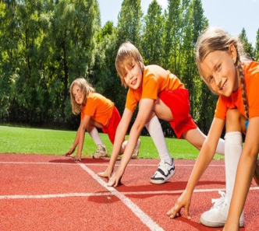
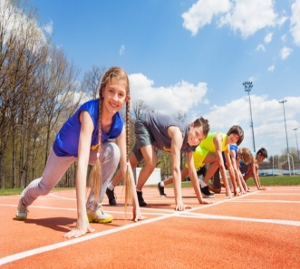
Основные проблемы развития младшего школьного возраста
7
Страхи
Детско-родительские отношения
Гиперактивность
Агрессивность
Тревожность
Неадекватная самооценка
Адаптация в школе
Развитие внимания
Хроническая неуспеваемость
Проблемы одаренности

Slide 8
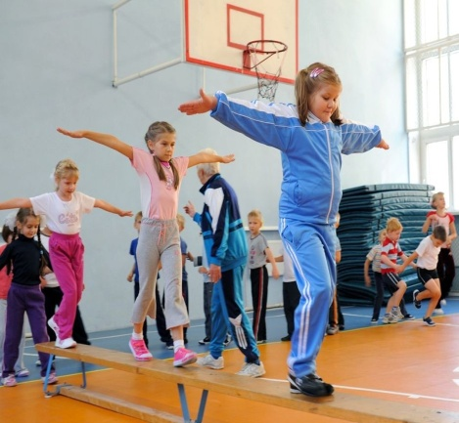
Виды внимания на уроках физкультуры в школе
8
Непроизвольное внимание возникает, во-первых, вследствие внешних причин-особенностей действующих на школьника раздражителей и, во-вторых, вследствие внутренних побуждений направленности личности. Непроизвольное внимание возникает в зависимости от состояния самого человека, она связано с его настроением, переживаниями, потребностями, интересами. Например: сильный звук, яркая вспышка света, резкий запах всегда привлекут внимание.
Произвольное внимание - специфически человеческая форма внимания, исторически оно возникло в трудовой деятельности человека. Оно возникает в результате волевых усилий человека. В этом случае участок с оптимальной возбудимостью поддерживается сигналами, идущими от второй сигнальной системы. Указания со стороны, собственная инструкция, намерение (в виде внутренней речи) создают возможность произвольного внимания, которое играет огромную роль в жизни человека. Ведь далеко не все, что необходимо делать человеку, представляет для него непосредственный интерес. И в процессе учебной деятельности обучающихся требуется произвольное внимание, ясная постановка цели.
Послепроизволъное внимание возникает вначале благодаря волевым усилиям. Но когда появляется интерес, уже не требуется волевых усилий для поддержания внимания. Оно удерживается само собой, т.е. непроизвольно.
На уроках физической культуры можно наблюдать все типы внимания ученика. Если на уроке преобладает произвольное внимание учащихся, то учащиеся устают от психического напряжения, что может привести школьников к потере интереса к занятию.

Slide 9
Особенности внимания на уроках физкультуры детей разного школьного возраста
9
В младшем школьном возрасте легко возникает непроизвольное внимание, поэтому младшие школьники часто отвлекаются. Кроме того, устойчивость произвольного внимания у детей 7-8 лет - только 10-15 минут. Экспериментально доказано, что младшие школьники не способны сосредоточенно выполнять подряд 7-8 упражнений, даже если на это планировать 8-10 минут. Уже на пятом упражнении наблюдается большое число отвлечений.
Ученики среднего звена обладают способностью удерживать произвольное внимание в течение 40-45 минут, но только при наличии интереса к выполняемой деятельности. Но все равно - отвлекаемость у них повышенная. Дети этого возраста легко ориентируются на конечный результат деятельности, но безразличны к ее процессу, качеству выполнения действий.
Старшеклассники могут длительно удерживать произвольное внимание и действуют сознательно. Они внимательно относятся к любой информации (рассказ, показ упражнения). Если для младших школьников и подростков главным фактором, организующим внимание, является форма подачи учебного материала, то для старшеклассников важным становится содержание.

Slide 10
Упражнения для развития внимания детей младшего школьного возраста на уроках физкультуры
10
№ п/п | Упражнения | Описание
1 | «Запоминай и повторяй» | На счет 1 руки надо поднять в стороны, 2 - вверх над головой, 3 - хлопнуть в ладоши, 4 - опустить руки вниз. Учитель считает, ребенок делает упражнение. Темп постепенно увеличивается. Можно превратить это упражнение и в более занимательную игру. Договоритесь так: при слове «заяц»- руки в стороны, «белка»- руки вперед, «воробей» - руки вверх, «карасик»- руки вниз.
2 | «Запрещенное движение» | Ребенок повторяет за учителем все движения упражнения, кроме одного «запрещенного»(прыжка или, например, хлопка).
3 | «Мой любимый фрукт» | Упражнение позволяет учителю создать рабочий настрой учащихся, также происходит развитие памяти, развитие способности к длительной концентрации внимания. Ученики представляются по кругу. Назвав себя по имени, каждый участник называет свой любимый фрукт; второй - имя предыдущего и его любимый фрукт, свое имя и свой любимый фрукт; третий - имена двух предыдущих и названия их любимых фруктов, а затем свое имя и свой любимый фрукт и т.д. Последний, таким образом, должен назвать имена и названия любимых фруктов всех учеников.
4 | «Летает - не летает» | Упражнение на развитие переключения внимания, произвольности выполнения движений. Дети становятся полукругом. Учитель называет предметы. Если предмет летает - дети поднимают руки. Если не летает - руки у детей опущены. Ведущий может сознательно ошибаться, у многих ребят руки непроизвольно, в силу подражания будут подниматься. Необходимо своевременно удерживаться и не поднимать рук, когда назван нелетающий предмет.
5 | «Самый внимательный» | Упражнение на развитие зрительного внимания, памяти. Участники должны встать полукругом и определить водящего. Водящий в течение нескольких секунд старается запомнить порядок расположения игроков. Затем по команде он отворачивается и называет порядок, в котором стоят товарищи. На месте водящего должны побывать все игроки по очереди. Стоит наградить тех, кто не ошибется аплодисментами.

Slide 11
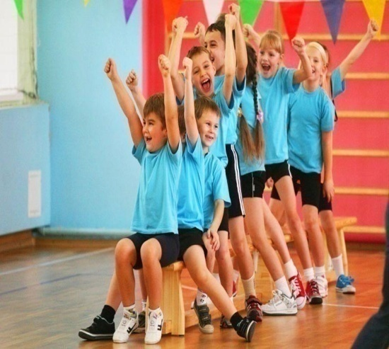
Понятие восприятия и его типы на уроках физкультуры
11
Существуют три основных типа восприятия (модальностей): визуальный (зрительный),
аудиальный (слуховой) и кинестетический (чувствительный).
Восприятие - это отражение в сознании предметов, событий, явлений при их непосредственном воздействии на органы чувств.
Восприятие - это прежде всего чувственное познание. Так как, с одной стороны, оно возникает при непосредственном воздействии раздражителя, а с другой - отражает в сознании человека это воздействие, а затем идет осмысливание увиденного, услышанного, почувствованного.
Главная роль восприятия - получение информации из внешнего мира и о самом себе, воспринимая которую, человек ориентируется в пространстве, в ситуации, контролирует выполняемые действия, оценивает свои чувства и состояния окружающих, получает новые сведения.
Визуальный тип воспринимает и организует свой опыт и мышление преимущественно с помощью зрительных образов.
Аудиальный тип представляет и описывает мир в аудиальных, слуховых образов.
Кинестетический тип- воспринимает и оценивает мир с помощью ощущений и чувств.
Различают восприятие величины и формы предметов, их удаленность от наблюдателя, восприятие пространства, движения, времени и т.д.

Slide 12
Способы повышения восприятия у детей младшего школьного возраста на уроках физкультуры
12
Гимнастические упражнения
Кувырок вперёд, «Свечка», ходьба и подтягивание на гимнастической скамейке, лазание по гимнастической стенке.
01
Вывод: Подвижные игры, формируют именно те модальности восприятия (аудиальный, визуальный и кинестетический), которые играют ведущую роль в учебном процессе. Музыкальное сопровождение стимулирует у учащихся аудиальный канал восприятия, а дополнительные игровые (дидактические) материалы способствуют развитию визуального канала восприятия, концентрации внимания и развитию визуальной памяти.
«Третий лишний», «Собери кубики», К своим флажкам», «Запрещённое движение», «Найди свое место», «Замри в позе», «Передал-садись», «Передача мяча над головой», «Эстафета с обручами», «Встречная эстафета».
Подвижные игры
02
«Подбери кубики по цвету», «Подбери картинки», «Какого цвета?», «Назови фигуры», «Найди образец», «Образец и правило», «Чей узор лучше?», «Соблюдай правило».
Дидактические игры
03
Вступительную и заключительную часть уроков проводить с музыкальным сопровождением: Шаинский В. «Чунга-чанга», «Вместе весело шагать», Дунаевский И. «Песня о весёлом ветре», Глинка М. «Детская полька» и др.
Музыкальное сопровождение
04

Slide 13
Игры для развития внимания и наблюдательности детей младшего школьного возраста
13
ИГРА НА ВНИМАНИЕ «СПРАВА И СЛЕВА»
Играющие встают в круг, спиной к центру. Ведущий движется вдоль внешней стороны круга и, остановившись около одного из игроков, говорит: «Руки!» Игрок, к которому он обратился, стоит спокойно, зато сосед справа поднимает правую руку, а сосед слева - левую. Тот, кто ошибётся, выбывает из игры. К концу игры остаются лишь самые внимательные.
ИГРА НА ВНИМАНИЕ «ПРАВИЛЬНО-НЕПРАВИЛЬНО»
Играющие строятся в шеренгу и рассчитываются на первый-второй, образуя две команды. Ведущий подает ряд команд, одни из которых правильные, а другие неправильные. Выполнять надо лишь правильные команды. Например, ведущий говорит: «Направо равняйсь!» (слово «направо» не нужно), «По порядку номеров рассчитайсь!» (слово «номеров» лишнее), «С левой ноги шагом марш!» (надо «Шагом марш»), «На месте стой!» (нужно только «На месте» или только «Стой»). За выполнение неправильных команд игроки получают штрафные очки. Выигрывает команда, получившая меньше штрафных очков.
ИГРА НА ВНИМАНИЕ «ЗЕМЛЯ-ВОДА-ВОЗДУХ»
Игроки образуют круг, ведущий с мячом становится в центре. Он бросает любому из игроков мяч, называя одно из слов: «земля», «вода» или «воздух». Игрок, поймав мяч, должен быстро назвать животное, рыбу или птицу, обитающих в указанной среде. После этого он возвращает мяч ведущему, а тот бросает мяч следующему ученику, снова называя одно из указанных слов. Ответы игроков не должны повторяться. В конце игры отмечаются ученики, допустившие меньше ошибок.

Slide 14
Пути развития творческого мышления и творческих способностей детей младшего школьного возраста на уроках физкультуры
14
Вооружение занимающихся специальными знаниями в связи с их знаниями по другим предметам учебного плана школы.
Воспитание критического отношения к себе. С этой целью следует пробуждать у занимающихся интерес к собственному развитию, научить их ставить ближайшие цели, чтобы самостоятельно и целенаправленно воздействовать на определенные стороны собственного развития.
Использование взаимообучения. Оно воспитывает чувство сопереживания успехам и неудачам товарища, повышает ответственность занимающихся в процессе физического воспитания.
Креативность учеников стимулируется эмоциональностью занятий. Для оптимизации уровня эмоционального состояния, а следовательно и интереса к занятиям, необходимо обеспечить каждому ученику посильную нагрузку.
Инициативность, самостоятельность и креативное отношение к учебному процессу воспитываются посредством привлечения учеников к выполнению ими обязанностей капитанов команд, физоргов, дежурных, групповодов. При этом педагог должен оценивать и поощрять общественную деятельность занимающихся.

Slide 15
Задачи, решаемые с помощью развития креативности ребенка младшего школьного возраста
15
Научить детей анализировать сложившуюся проблемную ситуацию с разных сторон
Развить оригинальность мыслительной деятельности
Научить детей мыслить в разных направлениях
01
02
03
04
05
Развить свойства мышления, необходимые для дальнейшей плодотворной жизнедеятельности и адаптации в быстро меняющемся мире
Научить находить решения в нестандартных ситуациях

Slide 16
Пути повышения активности детей младшего школьного возраста на занятиях физической культурой
16
Создание положительного эмоционального фона на уроке; максимальное включение в деятельность всех учащихся;
Осуществление постоянного контроля за учащимися на уроке;
Проведение индивидуальных занятий, изучение материала в форме игры;
Проведение соревнований, различных игр, секционных кружков, внеклассных мероприятий;
Внедрение искусственного интеллекта в осуществлении выполнения домашнего задания по физкультуре.

Slide 17
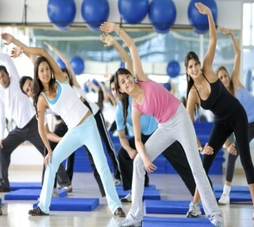
Необходимость домашних заданий по физкультуре
17
Одной из действенных форм повышения уровня двигательной активности и продолжения учебно-воспитательной работы с учащимися должны стать домашние задания по физической культуре.
В процессе выполнения домашних заданий учащиеся приобщаются к систематическим занятиям физическими упражнениями, физическая культура постепенно входит у школьников в привычку.
Кроме того, стараясь хорошо выполнить домашние задания, они приучают себя активно и добросовестно работать, совершенствовать двигательные навыки и умения, развивать необходимые физические качества. Все это постепенно приводит к формированию личности ученика в процессе обучения.

Slide 18
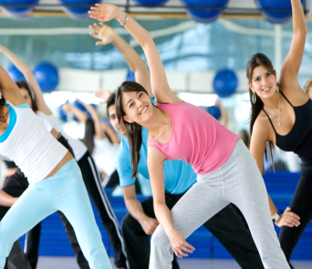
Сущность искусственного интеллекта для занятий физической культурой и спортом
18
Система дистанционных тренировок с использованием искусственного интеллекта позволяет работать с группами «ослабленных» здоровьем и переводить их из группы «мало занимающихся спортом» в группы «регулярно» занимающихся, повышая их вовлеченность в занятия спортом.
Сейчас в России уже существуют сервисы, которые позволяют проводить самостоятельные дистанционные тренировки с системами отслеживания выполнения упражнений, однако большинство из них зарубежные и они не позволяют управлять группами занимающихся и формировать для них необходимые комплексы упражнений.
Российская онлайн платформа FORA VISION (https://www.fora.vision), специально разработана для дистанционных занятий физической культурой в ВУЗах и школах.

Slide 19
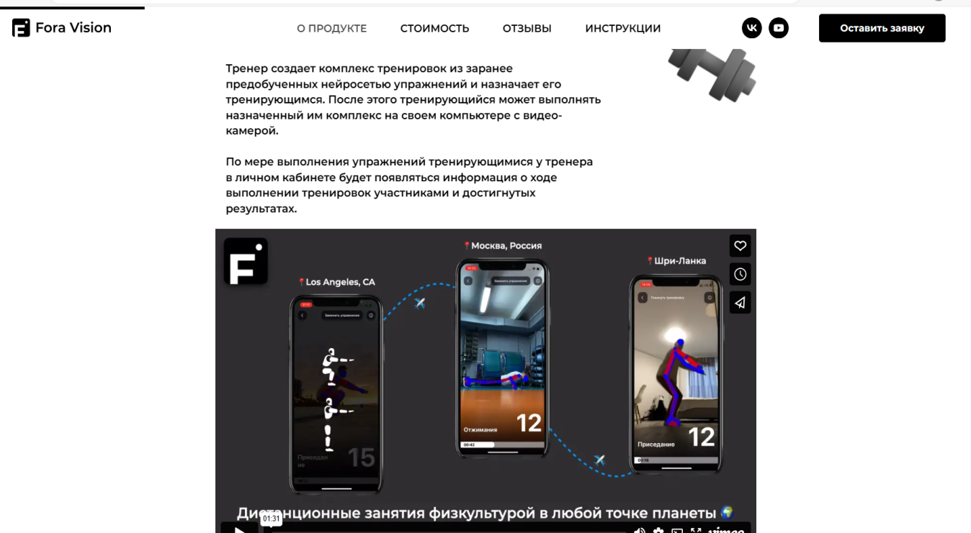
Характеристика онлайн платформы FORA VISION для занятий физкультурой в школе
19
Российская онлайн платформа FORA VISION (https://www.fora.vision), специально разработана для дистанционных занятий физической культурой в ВУЗах и школах. Она позволяет преподавателям создавать комплексы тренировок для различных групп учащихся, автоматически отслеживать выполнение упражнений и формировать необходимую аналитику, а также проводить исследования, сравнивая результаты различных групп тренирующихся. Занятия на платформе позволяют преподавателям сэкономить время на просмотры видеоматериалов с отчетами о тренировках, быть уверенным в том, что студенты и школьники действительно тренируются, а также дает возможность более эффективно управлять загрузкой спортивными залами.

Slide 20
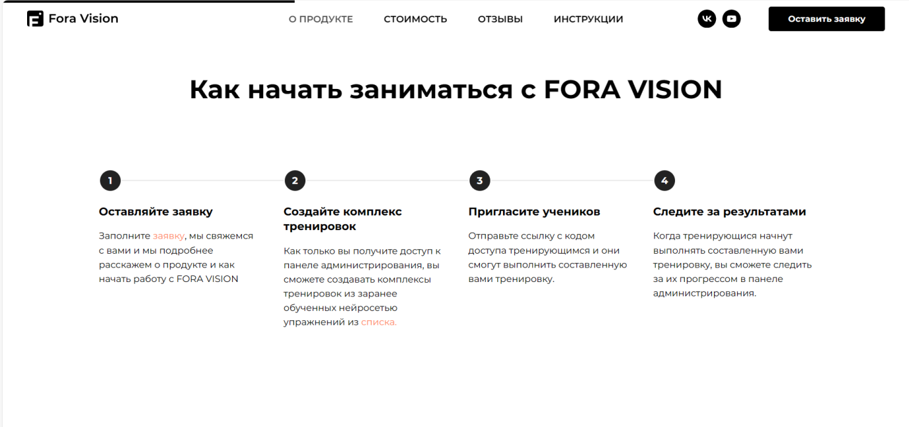
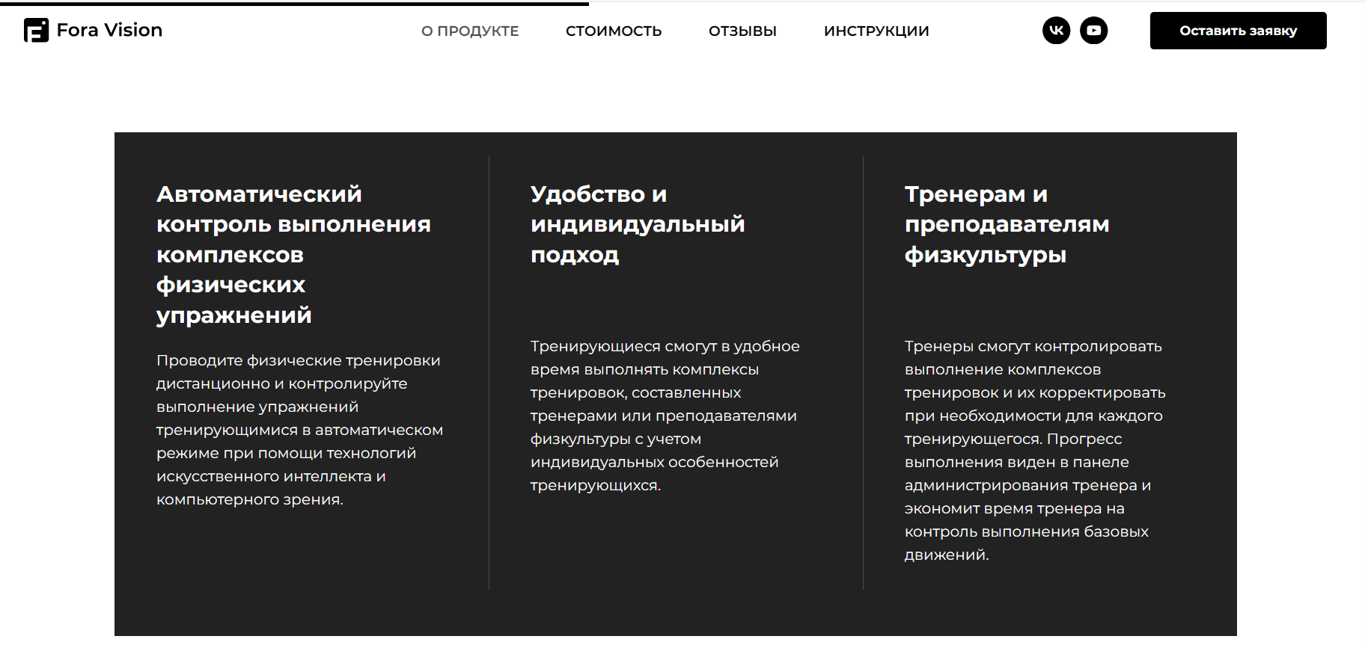
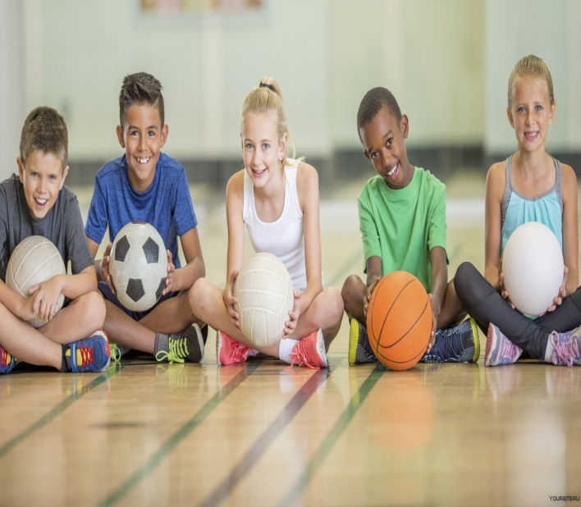
Преимущества онлайн платформы FORA VISION для занятий физкультурой
20

Slide 21
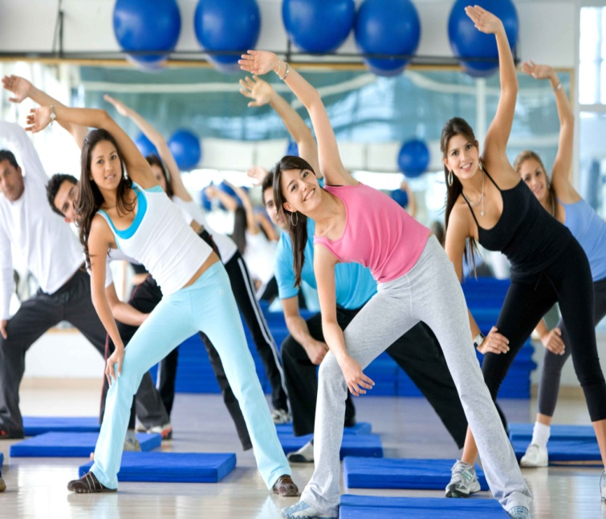
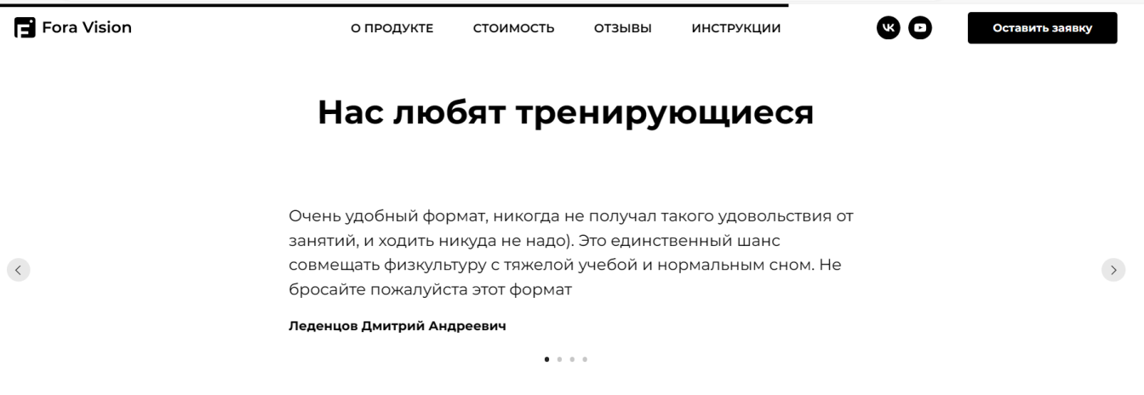
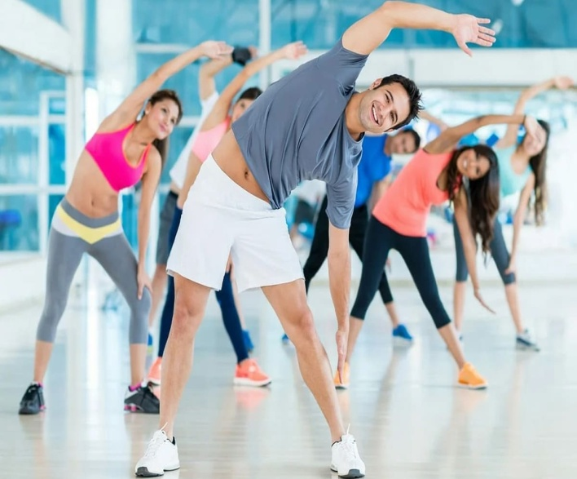
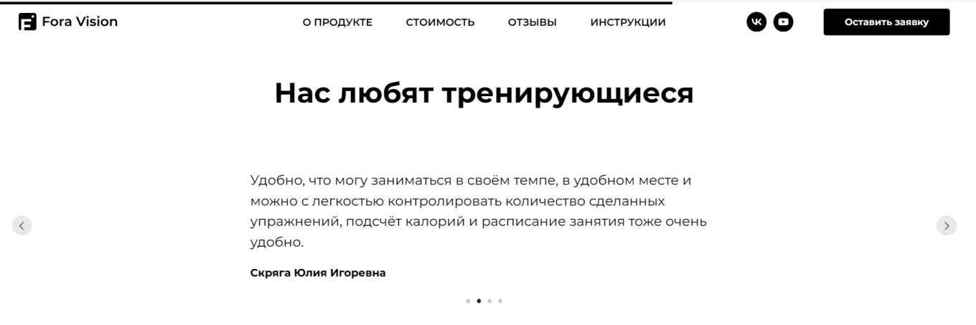
Отзывы об онлайн платформе FORA VISION для занятий физкультурой
21

Slide 22
Перспективы искусственного интеллекта в физической культуре и спорте
22
Преподаватели физической культуры должны активно получать знания, связанные с искусственным интеллектом, уделять внимание передовым проблемам в развитии технологий искусственного интеллекта, постоянно углублять понимание ценности искусственного интеллекта и закладывать прочную основу для знаний об искусственном интеллекте.
Согласно отчету Allied Market Research, рынок искусственного интеллекта в спорте к 2030 году вырастет в 13 раз и достигнет 19,2 млрд. долл. США (при стартовых 1,4 млрд. долл. США в 2020 году).
Источник: Спортивный ИИнтерес: как нейросети помогают атлетам[https://iz.ru/1563282/alena-svetunkova/sportivnyi-iinteres-kak-neiroseti-pomogaiut-atletam]

Slide 23
Методические особенности преподавания уроков физической культуры младшим школьникам
23
Одно из ведущих мест в системе средств физического воспитания и обучения детей младшего школьного возраста принадлежит игре. Именно игры способствуют усвоению самых различных знаний, умений, развитию двигательных способностей. Взаимосвязь игры и учения проявляется во влиянии игры на формирование элементов учебной деятельности.
Содержание уроков физической культуры в младших классах должно быть наполнено сказочными и игровыми сюжетами, что дает возможность поддерживать высокий эмоциональный настрой учащихся, повышать интерес к двигательной деятельности на занятиях и во внеурочное время, легко и успешно адаптироваться к школьной жизни.
На уроках физической культуры в младших классах рекомендуется проводить общеразвивающие упражнения различной направленности с использованием музыкального сопровождения. Особое внимание должно уделяться специальным упражнениям для формирования правильной осанки и коррекции плоскостопия.
Игровой метод – это один из методов физического воспитания, в основе которого лежит упорядоченная игровая деятельность, реализуемая в соответствии с определенным образным или условным сюжетом. Игра всегда имеет свой замысел, собственный план, в котором предполагается достижение определенной цели многими способами, преимущественно дозволенными и прописанными в правилах игры.
Не менее важным методом является соревновательный метод. Соревновательный метод - это способ выполнения упражнений в форме соревнований. Сущность метода заключается в использовании соревнований в качестве средства повышения уровня подготовленности занимающихся. Обязательным условием соревновательного метода является подготовленность занимающихся к выполнению тех упражнений, в которых они должны соревноваться.

Slide 24
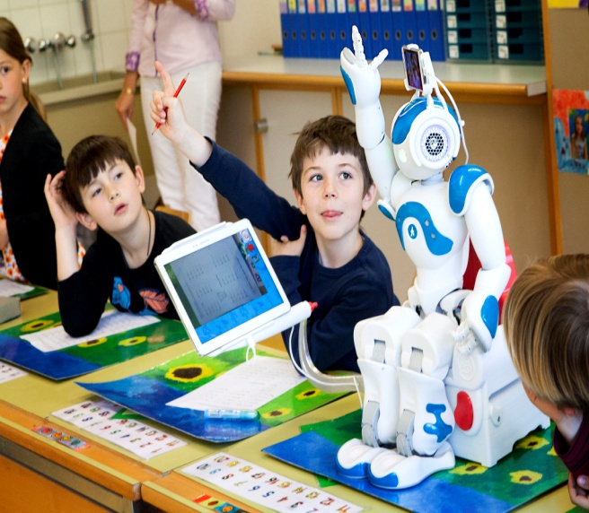
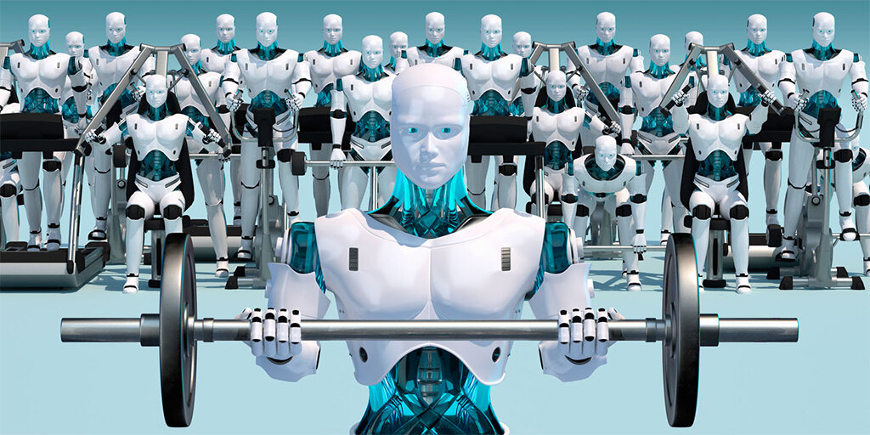
Пример, иллюстрирующий особенности обучения:
Внедрение мобильного приложения в занятия физкультурой в начальной школе
24
Для детских планшетов и смартфонов есть много интересных приложений, с помощью которых можно научиться подтягиваться, отжиматься, танцевать, подсчитать количество потребленных и потраченных калории и пройденное расстояние. Такие физические занятия должны восприниматься не как изнурительные тренировки, а как развлечение.
Одно из таких мобильных приложений Чемпион 2, созданное группой специалистов под руководством А.В. Жмулина в 2016 году. Приложение сразу же нашло использование у родителей, которые серьезно относятся к физическому развитию и физическому воспитанию своих детей, прекрасно понимающие, что их ребенок должен быть развит не только умственно, но и физически.
Такое приложение может быть использовано преподавателями физической культуры как на уроке, так и во внеурочное время, поскольку позволяет оценить уровень физической подготовленности ребенка по двигательным тестам. Тесты подобраны с учетом возраста ребенка, они просты при выполнении детьми.
Данное приложение не вызывает трудностей при использовании, оно поможет преподавателям физической культуры найти индивидуальный подход к каждому ребенку, как следствие, это позволит ученику достичь наилучших результатов, комфортно чувствовать себя среди одноклассников и с удовольствием посещать уроки физической культуры. В дальнейшем это будет способствовать тому, что у ребенка выработается привычка к здоровому и спортивного образу как к стилю жизни, что является одной из главных задач в физическом воспитании ребенка.

Slide 25
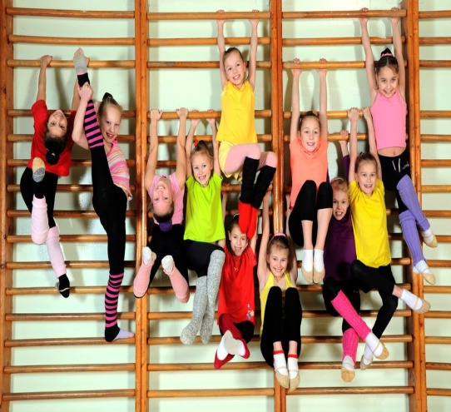
Выводы
25
В настоящее время очень важна проблема повышения эффективности учебно-воспитательного процесса физической культуры младшим школьникам. Решить эту проблему успешно можно с помощью различных средств, методов, приемов и способов физического воспитания, привития необходимых умений и навыков самостоятельных занятий физическими упражнениями.
Педагогический процесс при этом должен строиться с учетом реальных психофизических возможностей, возрастных особенностей занимающихся, а сам процесс физического воспитания нужно строить так, чтобы он был направлен на обучение двигательным действиям, активно содействовал укреплению здоровья и гармоническому физическому развитию, развивая необходимые двигательные качества, положительно влияя на психические процессы занимающихся.
Учебно-воспитательный процесс физического воспитания должен проводиться с оптимальной моторной плотностью, динамично, с применени- ем наиболее рациональных форм организации занятий, использованием спортивного оборудования и инвентаря, технических средств обучения. Большое значение имеют правильный выбор и сочетание методов обучения, в частности, таких методов, как игровой и соревновательный. Необходимым является также внедрение музыкального сопровождения на уроках физкультуры для детей младшего школьного возраста.
В период развития искусственного интеллекта, необходимо в процесс обучения физической культуре младших школьников, внедрять цифровые платформы, которые будут полезны при выполнении домашних физкультурных заданий; а также приложения для смартфонов и другие цифровые инструменты, которые будут в целом способствовать вовлечению школьников в процесс обучения физической культуры в школе.

Slide 26
Список использованных источников
26
Белов А.В.Развитие творческого мышления и творческих способностей на уроках физической культуры. [https://open-lesson.net/840/];
Дети младшего школьного возраста. [https://vozrastinfo.ru/mladshiy_skolniy_vozrast.htm?ysclid=lp9nb71hmd678221657]
Заволокин В.В.Теория и методика обучения физической культуре детей младшего школьного возраста [https://www.teacherjournal.ru/categories/18/articles/3490];
Новикова Е.Н. Активизация деятельности учащихся на уроках физической культуры[https://solncesvet.ru/opublikovannyie-materialyi/aktivizaciya-deyatelnosti-uchashchihsya-.7028615620/];
Онлайн-платформа «Fora Vision». [https://fora.vision/#1];
Организация внимания обучающихся на уроках физической культуры. [https://multiurok.ru/index.php/files/vnimanie-obuchaiushchikhsia-na-urokakh-fizkultury.html];
Погосян Л. Г. Формирующий эксперимент как средство развития восприятия у младших школьников на уроках физкультуры / Л. Г. Погосян. // Молодой ученый. - 2022. - № 16 (411). - С. 441-444. [ https://moluch.ru/archive/411/90484/];
Слобожанинов Ю.Г. Восприятие на уроках физической культуры. [https://kopilkaurokov.ru/fizkultura/prochee/vospriiatiie_na_urokakh_fizichieskoi_kul_tury];
Спортивный ИИнтерес: как нейросети помогают атлетам.[https://iz.ru/1563282/alena-svetunkova/sportivnyi-iinteres-kak-neiroseti-pomogaiut-atletam];
Технологии искусственного интеллекта для проведения дистанционных занятий по физической культуре в вузах и школах. [https://dzen.ru/a/ZEEK1nNf_n6P3k1K];

Slide 27
СПАСИБО ЗА ВНИМАНИЕ!

